Slide 1
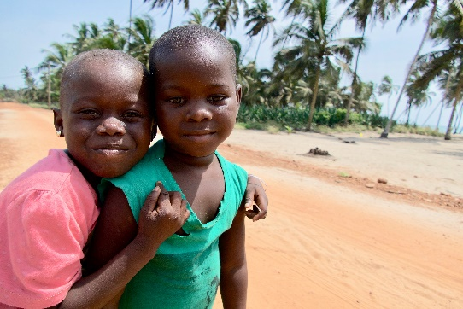
Børnebeskyttelsesnetværket

Slide 2
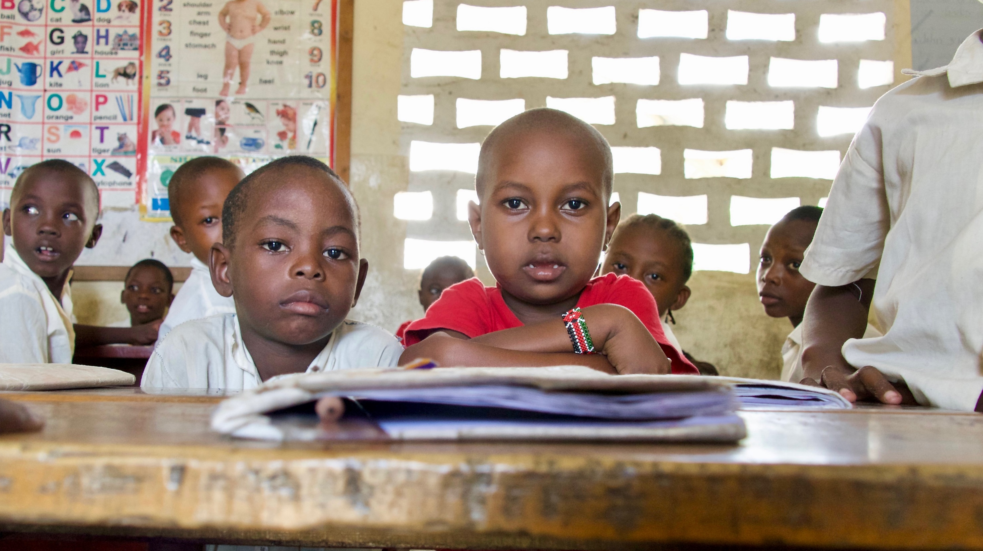
Konteksten for Børnebeskyttelsesnetværket
Paradigmeskift. FN’s resolution og retningslinjer for alternativ omsorg for børn og børnebeskyttelse
Begrundelsen for resolution var, at 80 % af børn, der er anbragt i institution, har en levende forælder enten en mor eller far. Den mest typiske årsag til, at børn anbringes i institution, er derfor ikke, at de er forældreløse, men at de er blevet adskilt fra deres forældre på grund af fattigdom, vold i hjemmet, manglende omsorg fra forældrene, omsorgssvigt eller misbrug.
Resolutionen fremmer tre tilgange:
Forebyggelse af at udsatte familier går i opløsning,
Genforene børn med deres familier
Alternativ familie- og samfundsbaseret omsorg gennem hovedsageligt pårørendepleje i den udvidede familie eller plejefamilie.

Slide 3
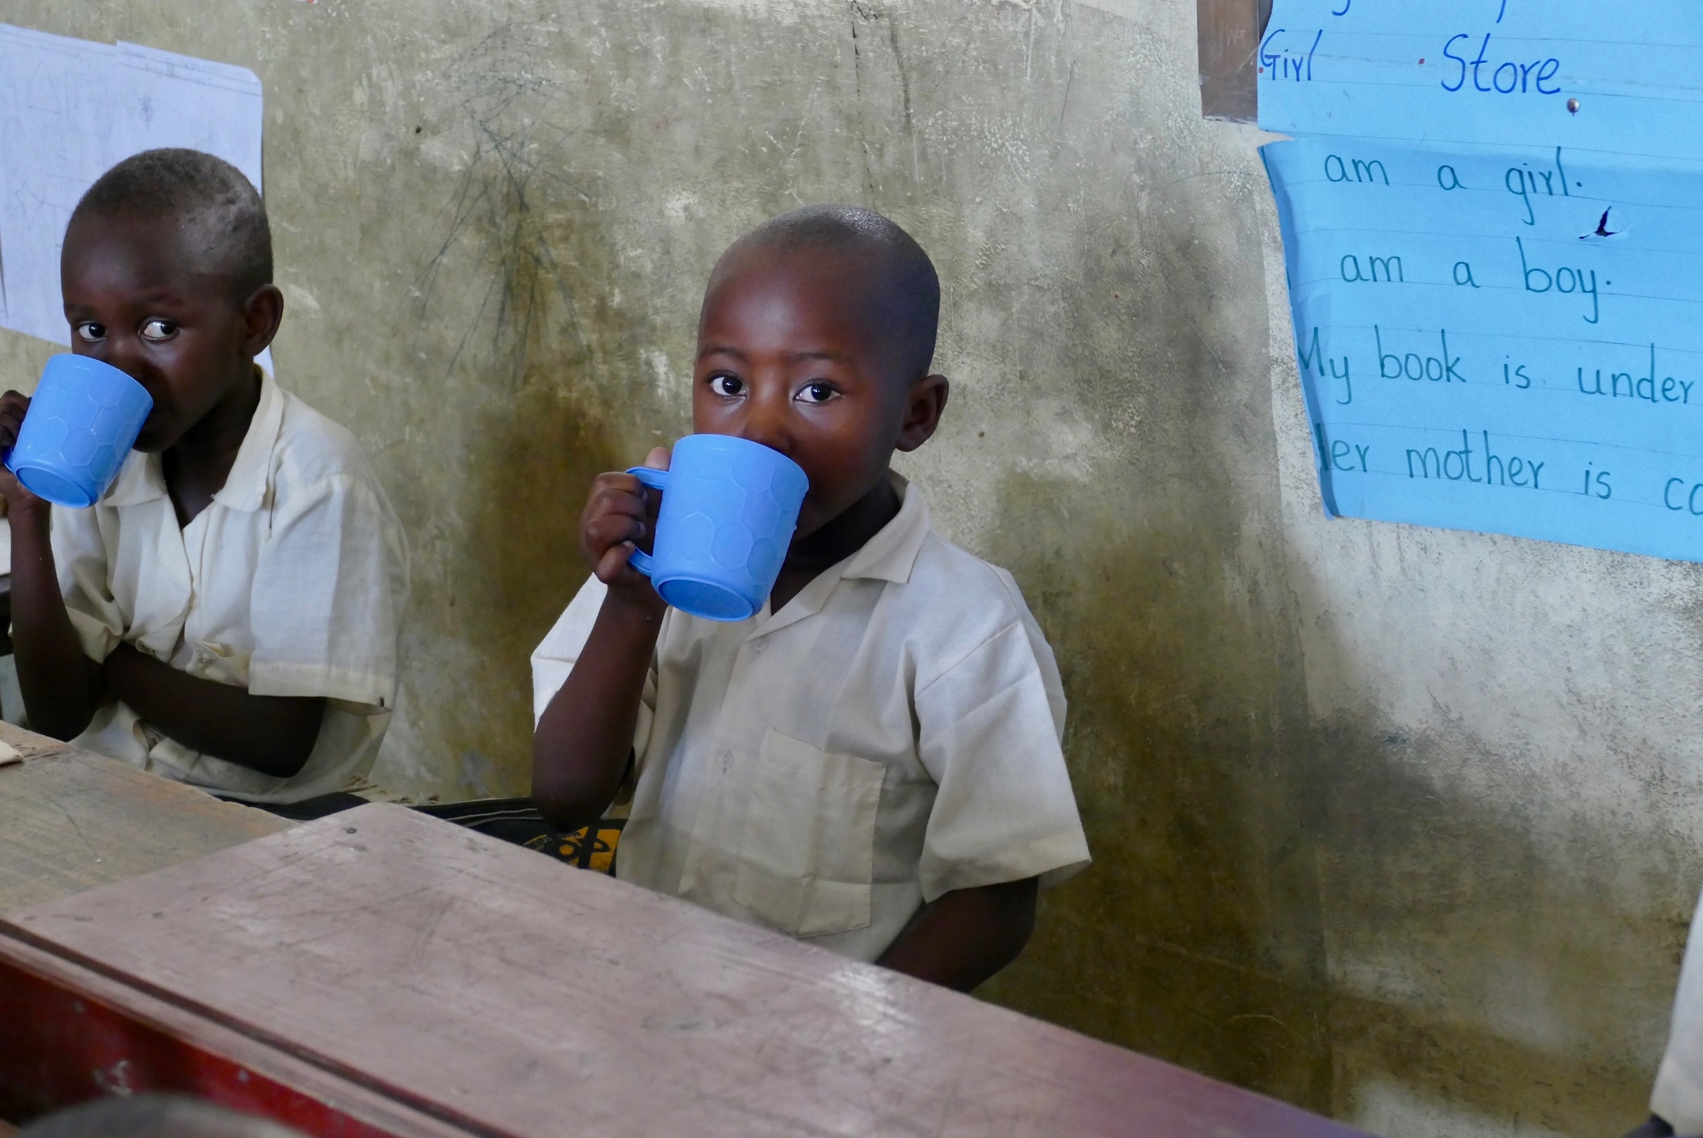
Hvorfor er børnebeskyttelsesnetværket vigtigt i det danske civilsamfund og i det globale syd
Netværket blev startet efter et seminar arrangeret af SOS Børnebyerne. Har fået støtte af Globalt Fokus til et læringsforløb. Styregruppe med fire organisationer og yderligere medlemmer.
Seminarrækker faciliteret af Dr, Chrissie Gayle (Børnerettighedsekspert) tidligere tilkyttet Strathclyde Universitet, som bringer ny forskningsbaseret viden til netværket fra en række eksperter og sikrer at alle deltagere føler sig set og hørt.
Seminarrækken dækker bredt: bl.a. om Børn og vold i hjemmet; Børn på flugt; frivillighed og børneseparation. Mange børnehjem tiltrækker børn pga. bedre adgang til uddannelse Det skaber ny viden.
Bredt læringsfelt for både små og store danske civilsamfundsorganisationer, som måske ellers ikke ville mødes. Det er relevant for mange organisationer, som har andre arbejdsområder
Læringsprodukt og Folkeoplysning om børnebeskyttelse
Opfølgning fra Børnerettighedskomiteens Day of General Discussion - international studie på vej med SOS Børnebyerne

Slide 4
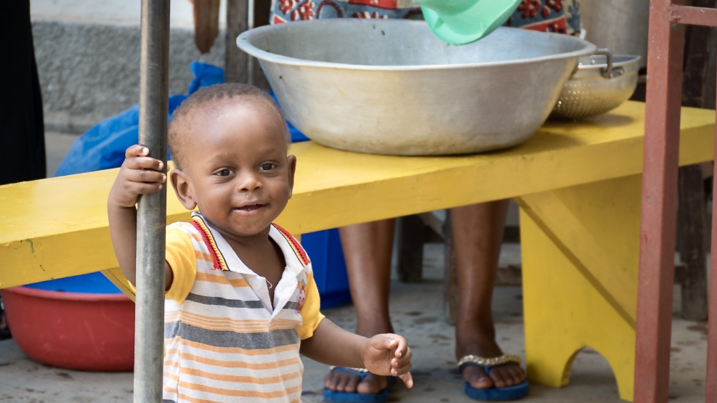
Hvordan og hvorfor bruger vi forskningsbaseret dokumention i vores arbejde
Manglende registrering af institutionaliserede børn samt børn i uformel slægtskabspleje gør det svært at holde styr på børnene, overvåge deres situation og sikre deres rettigheder.
Fattigdom og mangel på forældreomsorg samt misbrug i biologiske familier kan gøre det vanskeligt at genforene børn med biologiske familier.
Utilstrækkelige data om gadebørn og antallet af børn i forskellige former for alternativ pleje
Styrke viden blandt vores partnere i det globale Syd om lovgivning inden for Børneskyttelsesområdet og inspirere til nye partnerskaber på tværs.

Slide 5
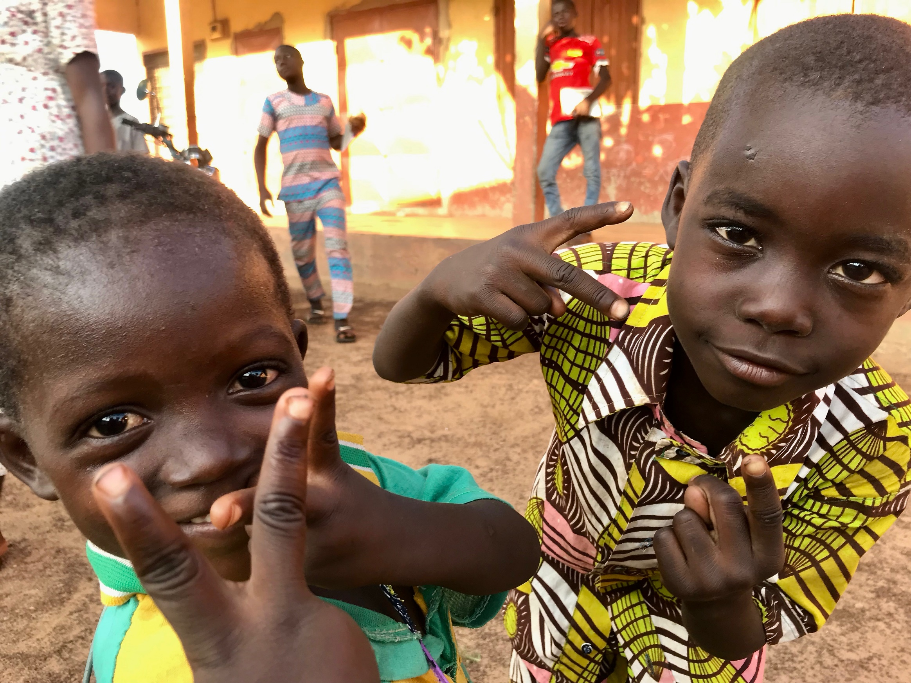
Hvilken rolle har vores partnere i det globale Syd i dette arbejde?
Lokale børnebeskyttelsesnetværk i det globale syd (Nepal), hvor de små civilsamfundsorganisationer er synlige
Ny samarbejder i det globale syd mellem SOS Børnebyerne og 100% for Børnene
Informations flow opad i de lokale forvaltningssystemer, som ofte mangler data fra slumområderne og landområderne
Link mellem praktiske erfaringer (cases) og akademiske resultater. Et godt eksempel er frivillighed og Børnebeskyttelse.

Slide 6
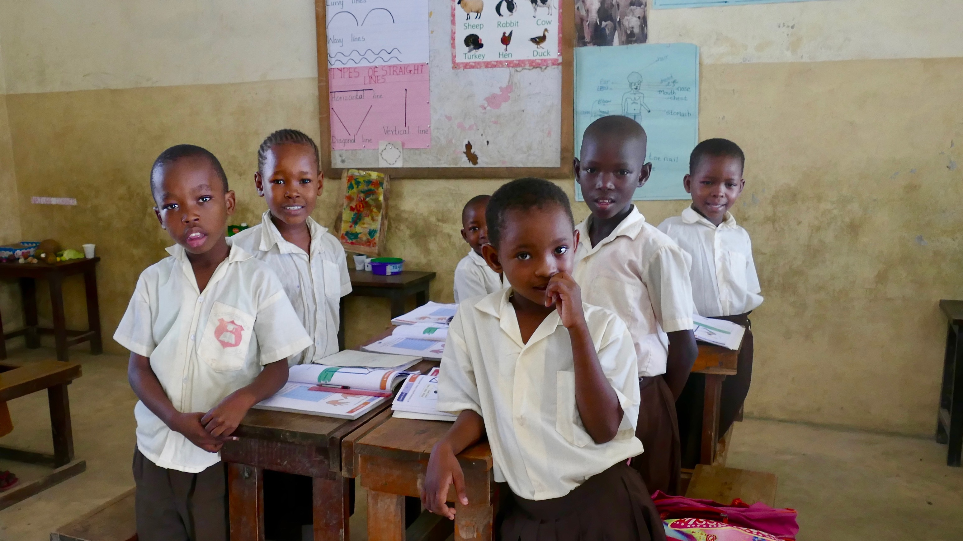
Spørgsmål og Ressourcer
The Child Protection Network of Denmark – Promoting UN Resolution and Guidelines for Alternative Care of Children

